Slide 1
Алгебра
7 сынып
III тоқсан

Slide 2
Қысқаша көбейту формулалары.
Екі өрнектің квадраттарының айырмасы

Slide 3
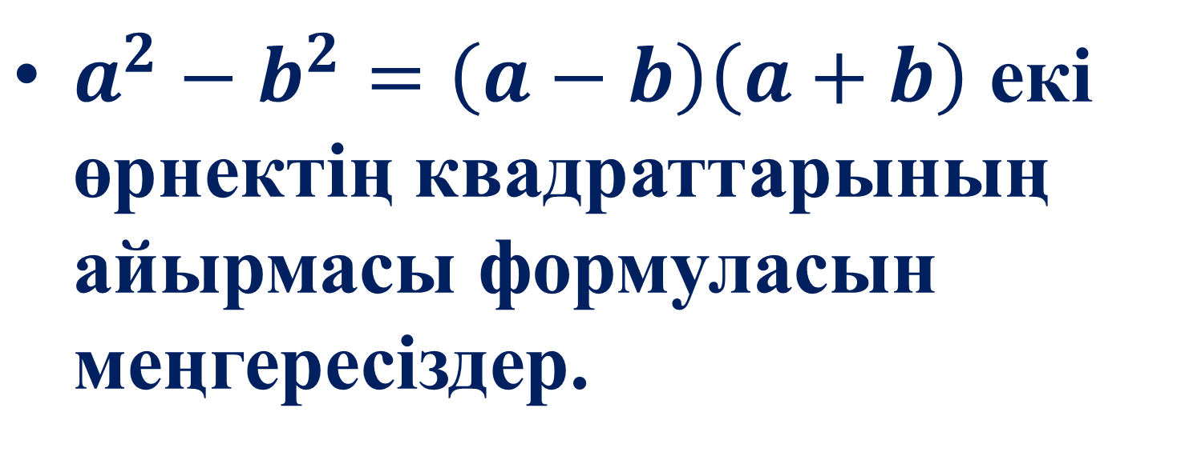
Бүгінгі сабақта:
$a^{2}−b^{2}=\left(a−b\right)\left(a+b\right)$ екі өрнектің квадраттарының айырмасы формуласын меңгересіздер.

Slide 4
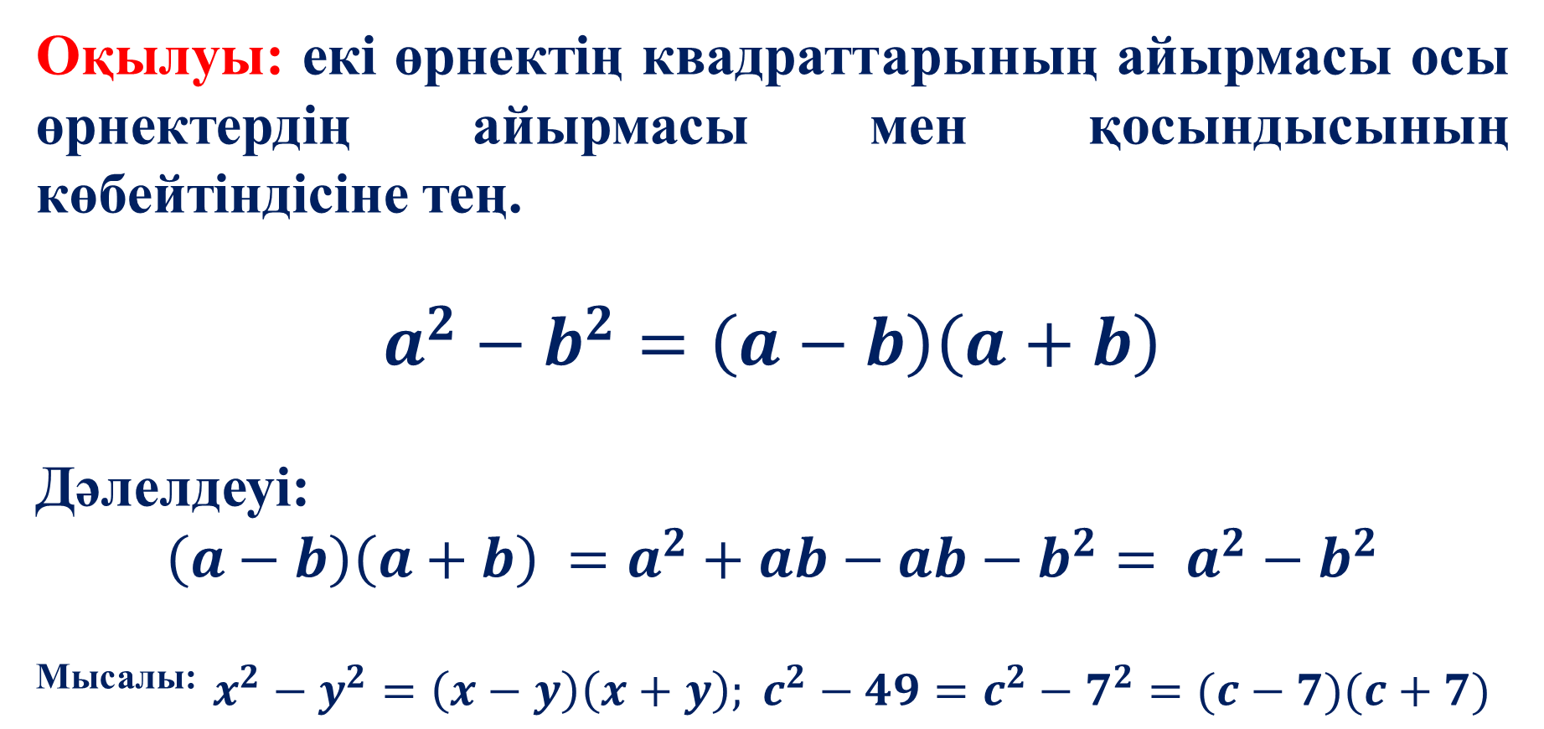
ЕКІ ӨРНЕКТІҢ КВАДРАТТАРЫНЫҢ АЙЫРМАСЫ
Оқылуы: екі өрнектің квадраттарының айырмасы осы өрнектердің айырмасы мен қосындысының көбейтіндісіне тең.
$$a^{2}−b^{2}=\left(a−b\right)\left(a+b\right)$$
Дәлелдеуі:
$${\left(a−b\right){\left(a+b\right)}^{ }=a^{2}+ab−ab−b^{2}=}^{ }a^{2}−b^{2}$$
^{Мысалы:} $x^{2}−y^{2}=\left(x−y\right)\left(x+y\right); c^{2}−49=c^{2}−7^{2}=(c−{7)(c+7)}^{ }$

Slide 5
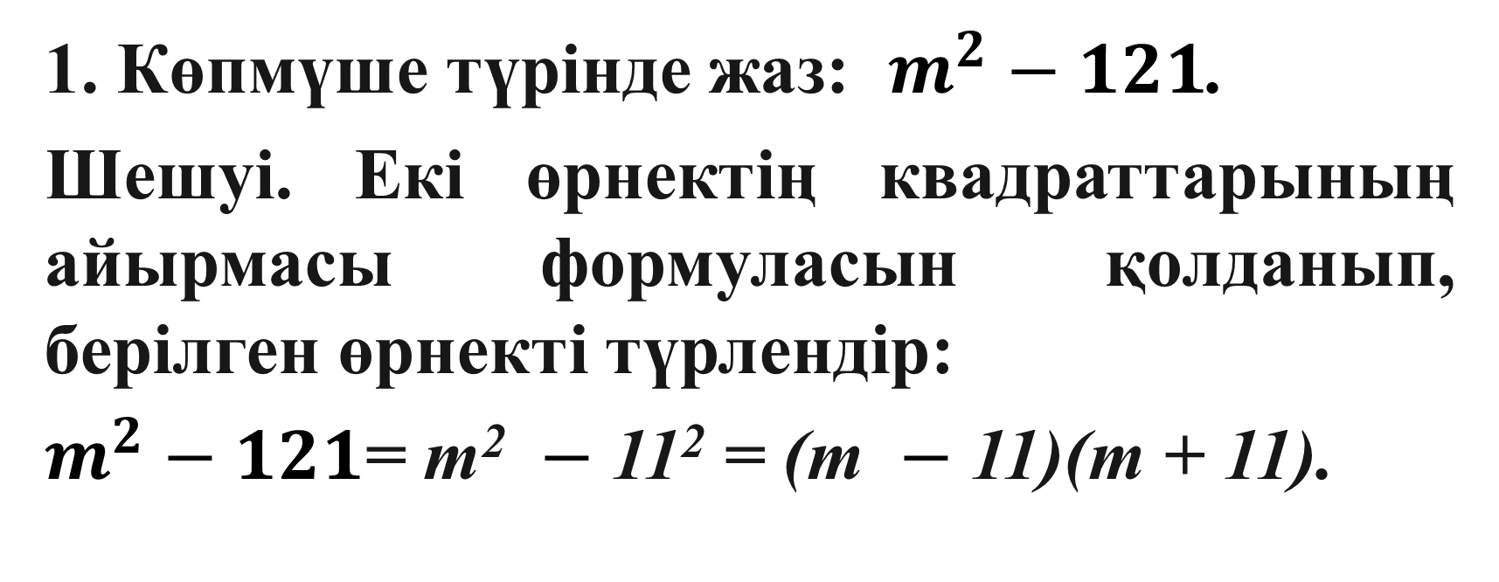
ТАПСЫРМАЛАР:
1. Көпмүше түрінде жаз: $m^{2}−121$.
Шешуі. Екі өрнектің квадраттарының айырмасы формуласын қолданып, берілген өрнекті түрлендір:
$m^{2}−121$= m² $−$ 11² = (m $−$ 11)(m + 11).

Slide 6
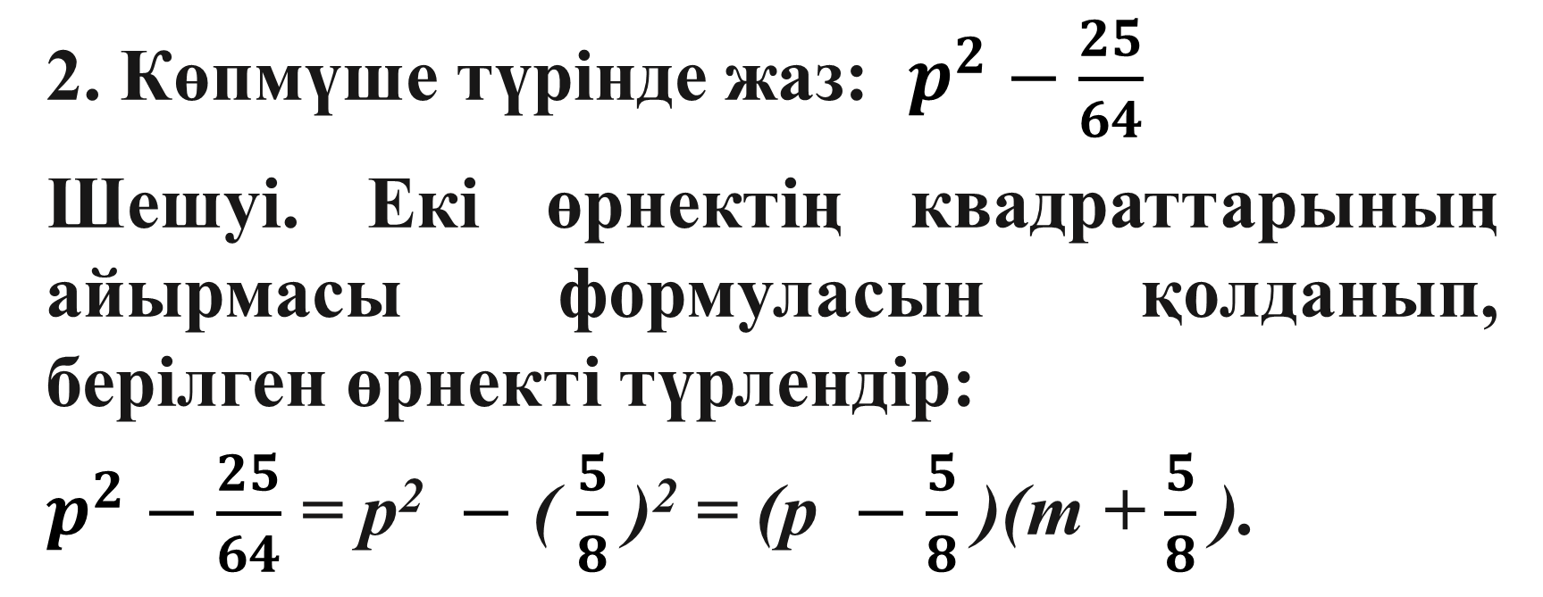
2. Көпмүше түрінде жаз: $p^{2}−\frac{25}{64}$
Шешуі. Екі өрнектің квадраттарының айырмасы формуласын қолданып, берілген өрнекті түрлендір:
$p^{2}−\frac{25}{64}$ = p² $−$ ( $\frac{5}{8}$ )² = (p $−$ $\frac{5}{8}$ )(m + $\frac{5}{8}$ ).

Slide 7
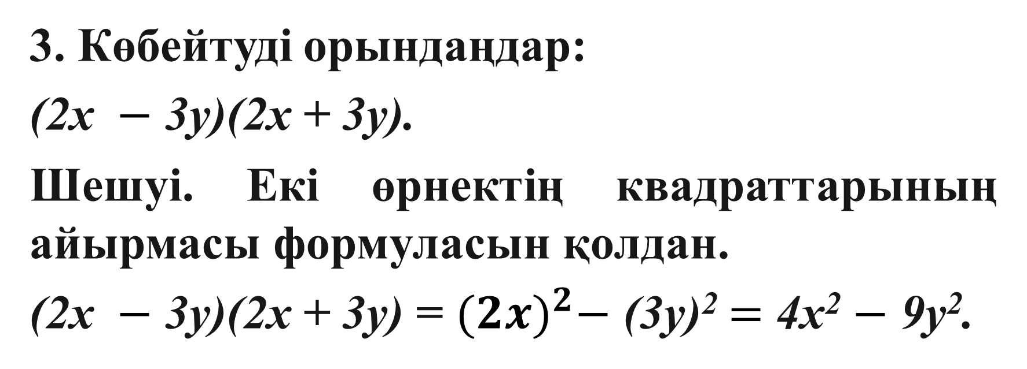
3. Көбейтуді орындаңдар:
(2x $−$ 3y)(2x + 3y).
Шешуі. Екі өрнектің квадраттарының айырмасы формуласын қолдан.
(2x $−$ 3y)(2x + 3y) = ${(2x)}^{2}−$ (3y)² $=$ 4x² $−$ 9y².

Slide 8
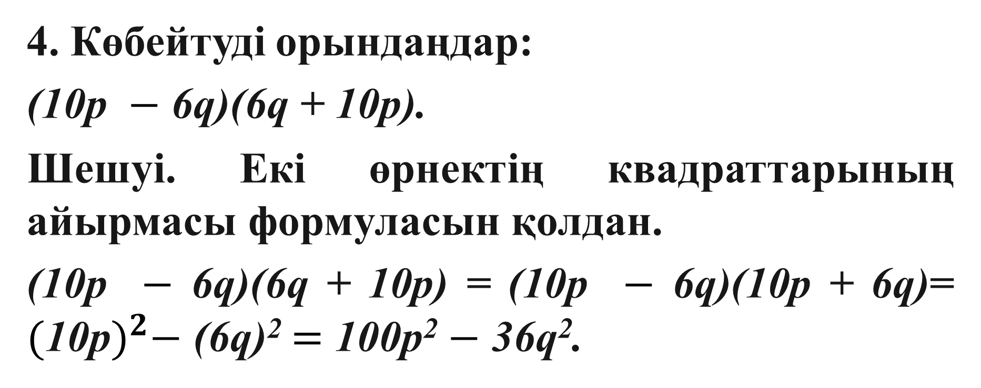
4. Көбейтуді орындаңдар:
(10p $−$ 6q)(6q + 10p).
Шешуі. Екі өрнектің квадраттарының айырмасы формуласын қолдан.
(10p $−$ 6q)(6q + 10p) = (10p $−$ 6q)(10p + 6q)= ${(\text{10}\text{p})}^{2}−$ (6q)² $=$ 100p² $−$ 36q².

Slide 9
5. Есептеңдер:
55² – 45²
Шешуі. Екі өрнектің квадраттарының айырмасы формуласын қолданып есепте:
55² – 45² = (55 – 45)(55 + 45) = 10 · 100 = 1000.

Slide 10
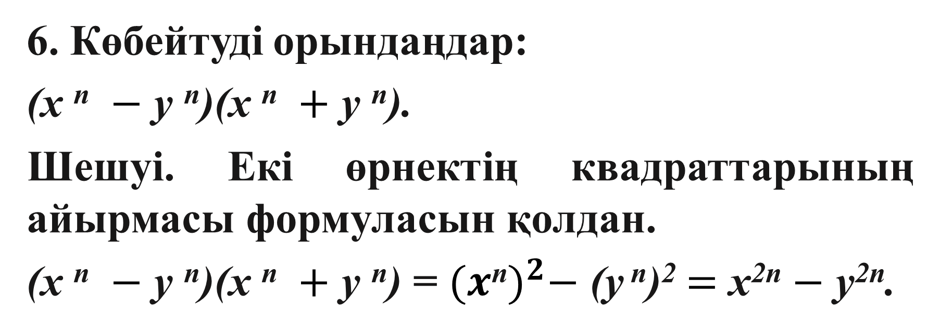
6. Көбейтуді орындаңдар:
(x ^{n} $−$ y ^{n})(x ^{n} $+$ y ^{n}).
Шешуі. Екі өрнектің квадраттарының айырмасы формуласын қолдан.
(x ^{n} $−$ y ^{n})(x ^{n} $+$ y ^{n}) = ${(x\text{n})}^{2}−$ (y ^{n})² $=$ x^{2n} $−$ y^{2n}.

Slide 11
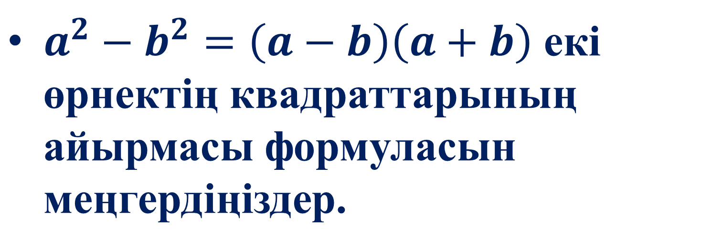
Қорытынды
$a^{2}−b^{2}=\left(a−b\right)\left(a+b\right)$ екі өрнектің квадраттарының айырмасы формуласын меңгердіңіздер.

